Slide 1
오늘의 진짜 정보판
T04 발표자료 · 데이터가 안 올 때
실제로 변하는 공개 데이터를 매일 기록합니다.
값이 늦거나 실패해도 마지막 정상값과 현재 상태를 정직하게 보여줍니다.
공개 결과: https://realtime-info-board-t04.vercel.app/

Slide 2
무엇을 만들었나
Upbit BTC/KRW 일봉 기반 개인 정보판
값 · 단위(KRW) · 출처 링크 · 원천 관측 시각
조회 시각 · Asia/Seoul 기준 시간대 · 일별 기록
어제 대비 차이·방향·변화율을 한 화면에서 확인

Slide 3
검증 기준
변경된 T04 C01–C28을 기준으로 판정
카드 1: 값의 맥락과 원자료 대조
카드 2: 브라우저·배포 파일·네트워크·Git 비밀값 0건
카드 3: timeout·401/403·429·offline·schema 변경
카드 4–5: KST 일별 중복 방지와 어제 대비 계산

Slide 4
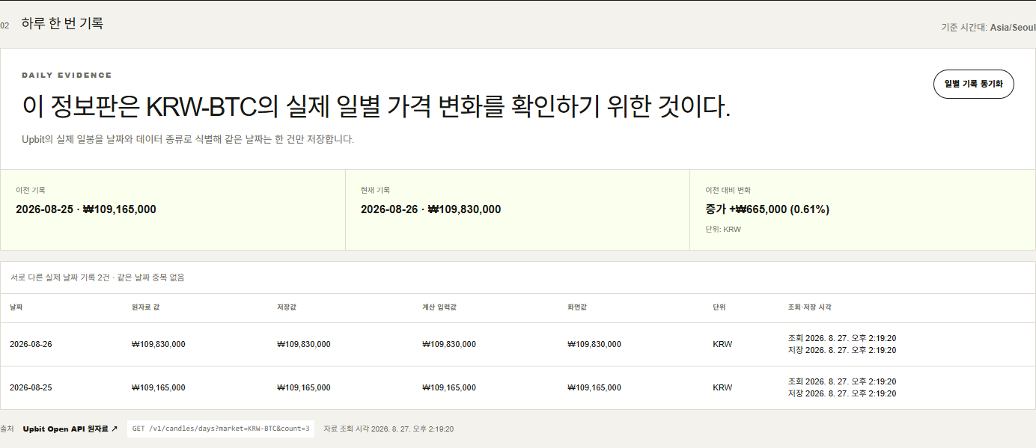
정상 화면과 일별 비교
원천값·저장값·계산 입력·화면값 대조

Slide 5
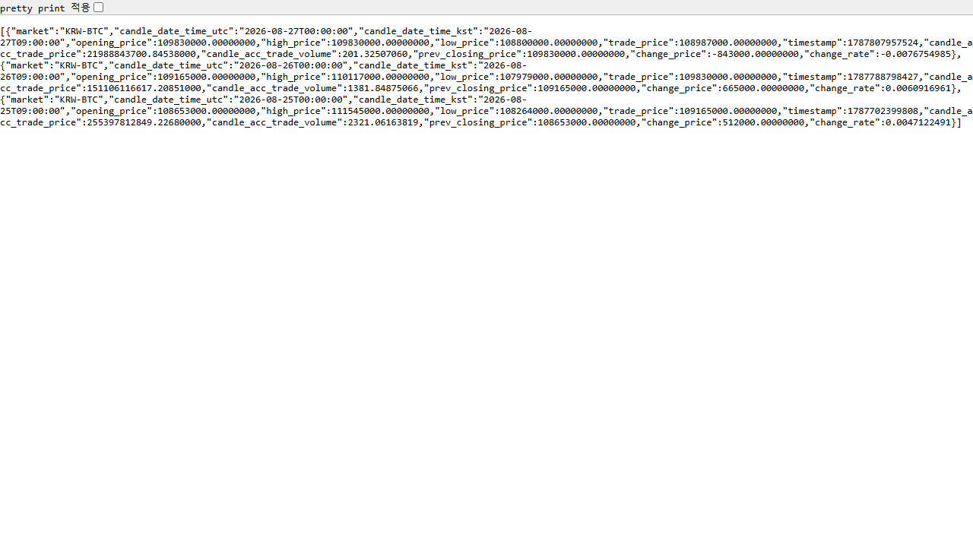
출처 링크 증거
한 번 클릭해 원자료 페이지로 이동

Slide 6
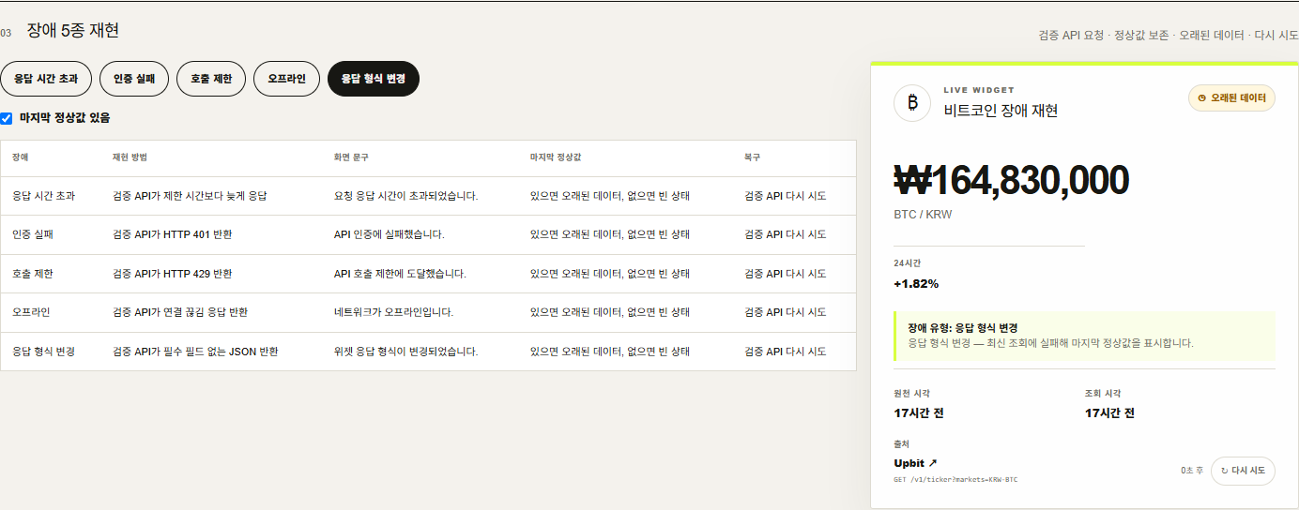
응답 형식 변경
실패 종류를 별도 상태로 표시

Slide 7
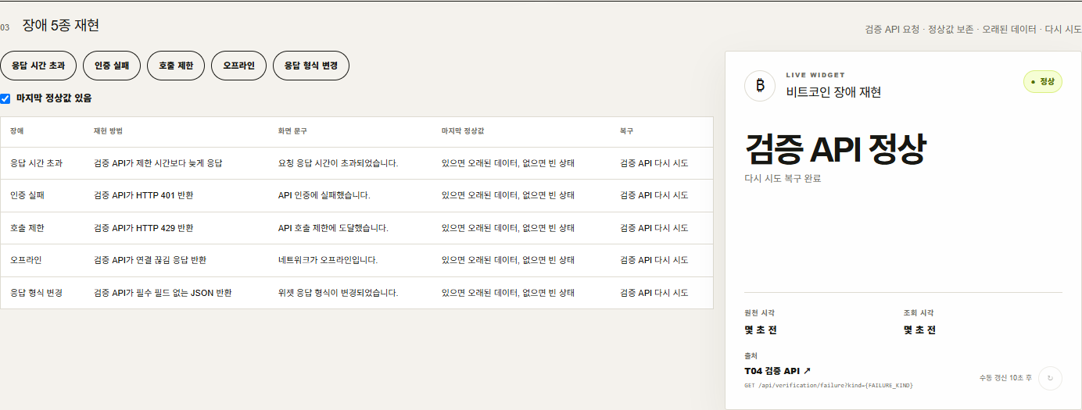
정상값 보존과 복구
다시 시도 후 정상 상태로 복구

Slide 8
실제 원천 기록 2건
합성 fixture는 실제 기록을 대신하지 않음
2026-08-25: 109,165,000 KRW
2026-08-26: 109,830,000 KRW
차이: +665,000 KRW · 변화율: +0.61%
두 날짜의 원천·저장·계산·화면값이 일치

Slide 9
안전한 호출 경로
서버 Route Handler → 검증된 응답 → 화면
브라우저에서 외부 provider를 직접 호출하지 않습니다.
응답 스키마와 HTTP 상태를 경계에서 검증합니다.
실패 시 마지막 정상값을 보존하고 stale/empty를 구분합니다.
비밀값 검색 결과: 0건

Slide 10
검증 결과
로컬 자동 검증
lint 통과
typecheck 통과
Vitest 41개 통과
production build 통과
Playwright E2E 9개 통과
증거 폴더는 실행 timestamp별로 생성되며 덮어쓰기 방지

Slide 11
남은 확인과 정직한 판정
공개 배포 URL은 완료: https://realtime-info-board-t04.vercel.app/
다음 실제 KST 날짜의 앱 재실행(C19/C21/C22)은 추가 확인 항목
제공되지 않은 공개 asset 패키지 SHA-256도 보류
합성 D1/D2를 실제 날짜 기록처럼 사용하지 않음

Slide 12
마무리
소스·문서·스크린샷 증거를 함께 제출
소스: https://github.com/stulss/realtime-info-board-t04
전체 원고: docs/T04_프로젝트_전체기록.md
검증 안내: docs/T04_검증_체크리스트.md
질문 감사합니다.

